Slide 1
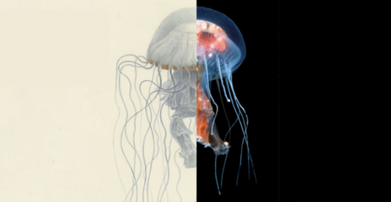
Comment les méduses interagissent avec leur environnement ?

Slide 2
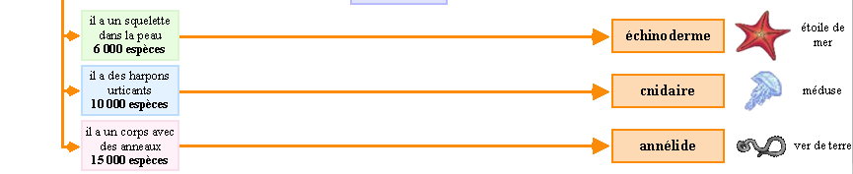
Introduction
Les méduses sont des animaux sans squelette, dépourvue de poumons et de sang et composées à 98 % d'eau.
Dans la classification phylogénétique simplifiée ci-dessous, les méduses sont situées entre les étoiles de mer et les vers de terre.
http://soutien67.free.fr/svt/animaux/classification/classification01.htm

Slide 3
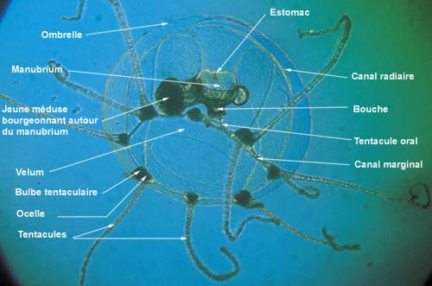
Les différents organes d’une méduse
Hydroméduse Lizzia blondina (© Claude Carré)

Slide 4
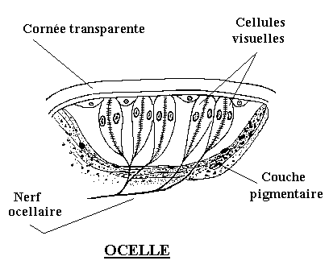
Organes des sens
Les yeux de la méduse
La méduse possède des organes des sens : des yeux ou ocelles perçoivent la lumière ; colorés en brun ou en rouge, ils sont généralement enchâssés dans les bulbes tentaculaires, plus ou moins complexes selon l’espèce.
L’œil de la méduse a des caractéristiques communes à l’œil humain , cependant en plus simple.

Slide 5
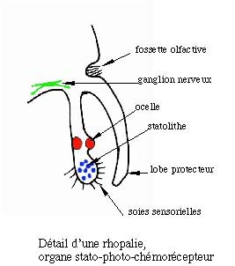
Statocystes et rhopalie
Les organes d’équilibration sont les statocystes, qui captent les changements d’orientation grâce a des sacs contenant une ou plusieurs concrétions calcaires sorte de petits cailloux (statolithes). Celles-ci, en suivant les mouvements de la méduse, heurtent des cellules sensorielles situées au voisinage et transmettent ainsi ces excitations aux cellules nerveuses.
Chez les méduses les plus évoluées, ces deux types d'organe (ocelles et statocystes) sont regroupés en un organe unique, la rhopalie.
Animation illustrant leur fonctionnement :http://nte-serveur.univ-lyon1.fr/biologieanimale/boa-cours/fiches-cnidaires/plans/systnerveux.html

Slide 6
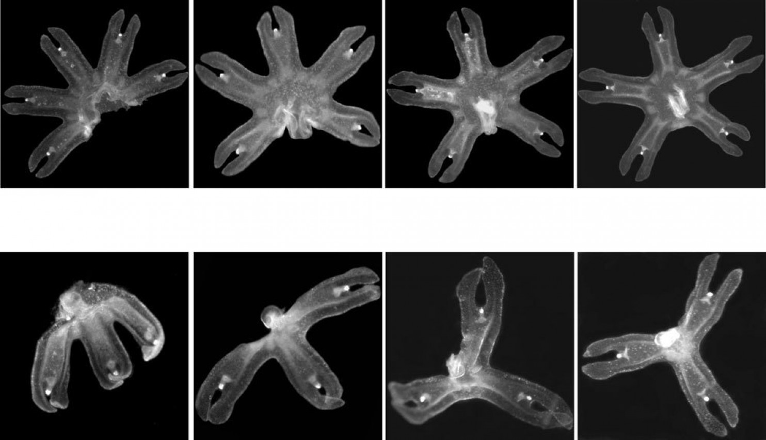
Symétrie et locomotion
Quand les méduses perdent un ou plusieurs de leurs bras, elles réorganisent leur morphologie pour retrouver la symétrie perdue.
http://www.washingtonpost.com/news/speaking-of-science/wp/2015/06/17/scientists-discover-the-self-repairing-mechanism-behind-a-jellyfishs-stunning-symmetry/

Slide 7
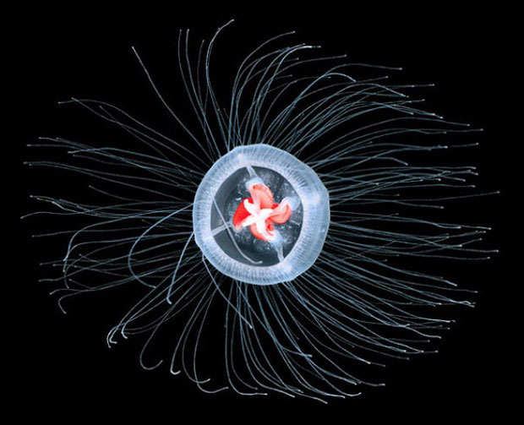
Bouche et estomac
La méduse est un animal carnivore. Sa bouche s’ouvre et donne directement accès à la partie centrale de l’estomac, celui-ci se prolongeant par rayonnement dans l’ombrelle, à l’image des baleines d’un parapluie. Ces prolongements, ou canaux radiaires, se déversent dans un canal circulaire marginal, faisant le tour de l’ombrelle. Les produits de la digestion circulent des canaux radiaires jusqu’au canal marginal, puis, le courant s’inverse et les produits d’excrétion sont ramenés vers la bouche par où ils sont expulsés, sous forme de pelotes de mucus.
L’estomac de la méduse est aussi lié à la fonction de reproduction, ce qui est caractéristique des organismes primitifs.

Slide 8
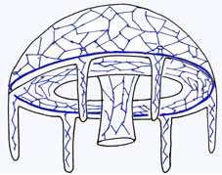
Système nerveux
Pas de cerveau, mais un formidable réseau de cellules nerveuses et de fibres, qui ont même servi de modèle aux scientifiques pour l’étude et la compréhension du passage de l’influx nerveux.
Aspect simplifié du plexus nerveux d'une méduse, noter l'anneau nerveux autour de l'ombrelle qui assure la coordination des mouvements et où se trouve le centre initiateur des contractions rythmiques.

Slide 9
conclusion
On peut conclure que bien que les méduses soient des animaux très primitifs, elles ont su développer des facultés adéquates pour survivre dans leur environnement.
ON PEUT S’en servir pour mieux comprendre notre propre fonctionnement , ce sont des systèmes modèles.
A.Ferré et A.Audit

